Slide 1
논문 리뷰
Quantum Resource Estimates of Grover’s Key Search on ARIA
발표자: 양유진
링크: https://youtu.be/vUaKgx1ohYc

Slide 2
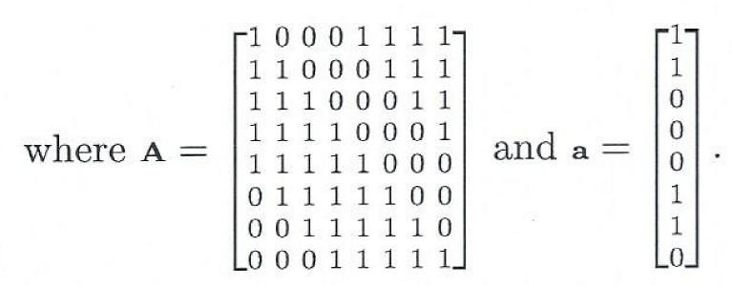
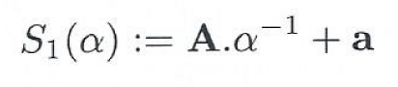
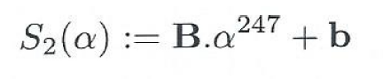
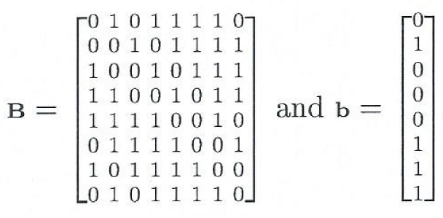
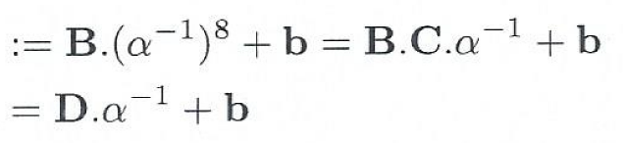
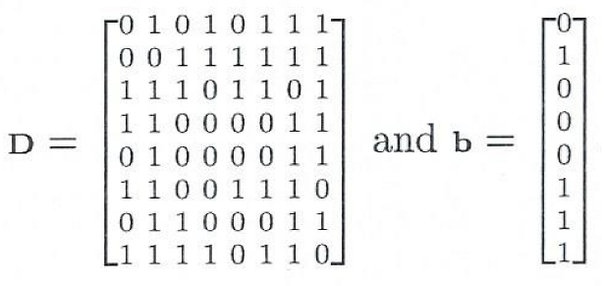
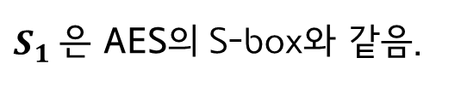
1. Quantum Circuits to Implement ARIA - Substitution layer
$S_{1}$은 AES의 S-box와 같음.

Slide 3
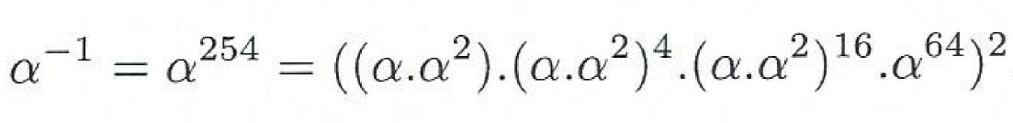
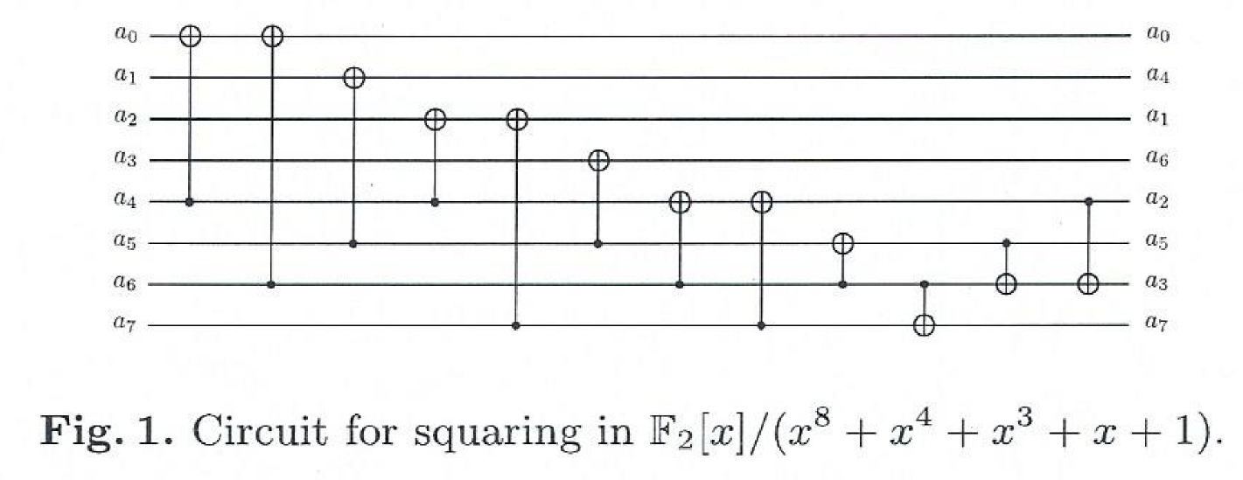
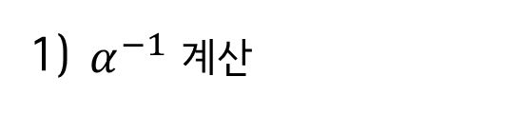
1. Quantum Circuits to Implement ARIA - Substitution layer
1) $α^{−1}$ 계산
Itoh-Tsujii multiplier 사용하여 역원 구함
(1) 제곱기(squaring)
CNOT 게이트 12개 사용
depth: 7

Slide 4
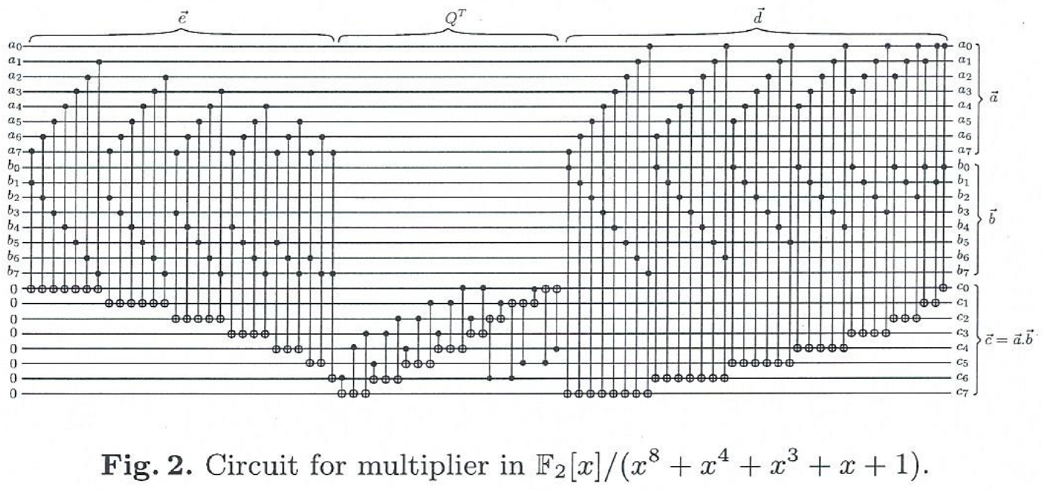
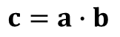
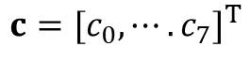
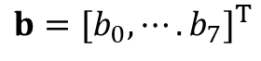
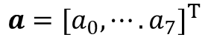
1. Quantum Circuits to Implement ARIA - Substitution layer
(2) 곱셈기(multiplier)
schoolbook multiplier(Maslov et al.) 사용
$$a={[a_{0},⋯.a_{7}]}^{T}$$
$$b={[b_{0},⋯.b_{7}]}^{T}$$
$$c=a∙b$$
$$c={[c_{0},⋯.c_{7}]}^{T}$$
CNOT 게이트 21개 사용
Toffoli 게이트 64개 사용
depth: 37
Toffoli-depth: 28

Slide 5
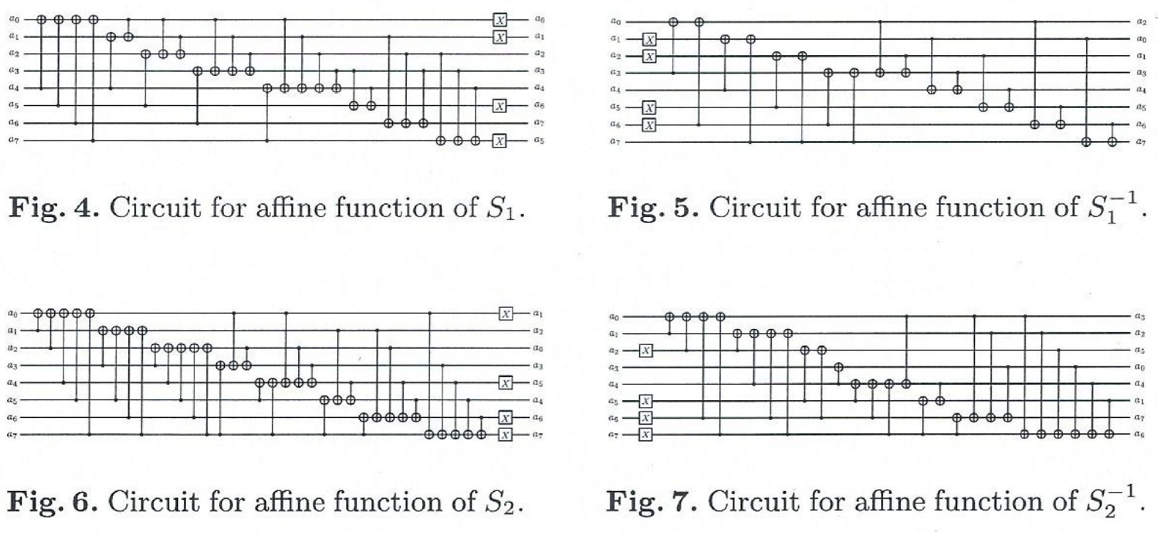
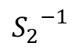
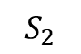
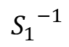
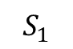
1. Quantum Circuits to Implement ARIA - Substitution layer
2) Affine function
S-box에 따라 다른 회로가 사용됨.
$$S_{1}$$
CNOT 게이트 26개 사용
Pauli-X 게이트 4개 사용
$${S_{1}}^{−1}$$
CNOT 게이트 18개 사용
Pauli-X 게이트 4개 사용
$$S_{2}$$
CNOT 게이트 35개 사용
Pauli-X 게이트 4개 사용
$${S_{2}}^{−1}$$
CNOT 게이트 27개 사용
Pauli-X 게이트 4개 사용

Slide 6
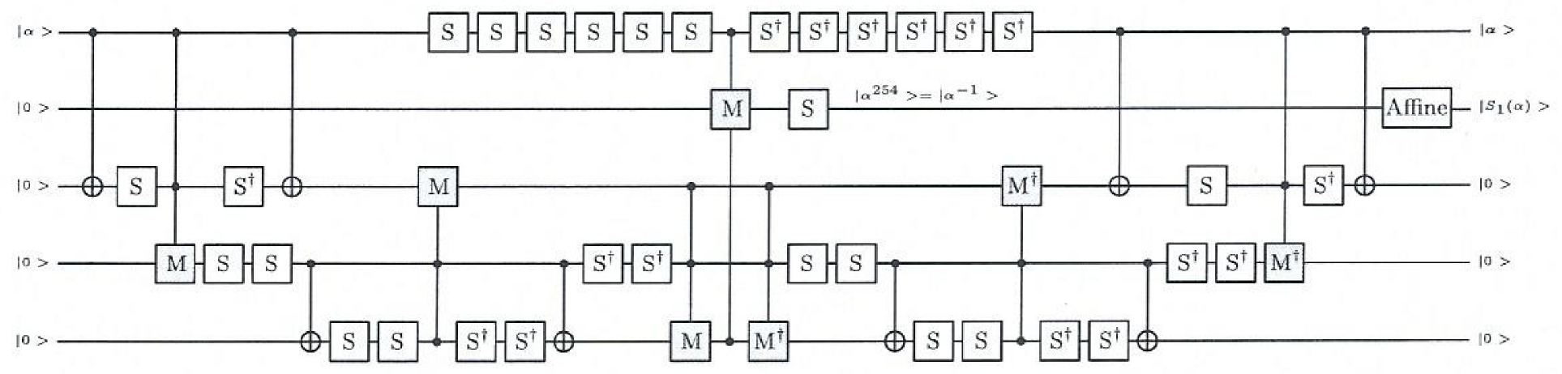
1. Quantum Circuits to Implement ARIA - Substitution layer
3) SubBytes function
SubBytes 함수는 $S_{1}$와 $S_{2}$ 가 같음
squaring circuit
input
output
inverse
multiplier circuit
(inverse 포함)
squaring 33번 사용
multiplier 7번 사용
큐비트 40개 필요
보조큐비트 3개 사용

Slide 7
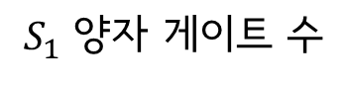
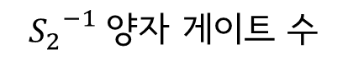
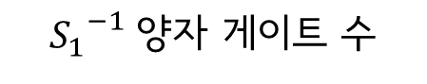
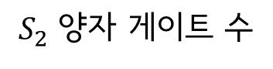
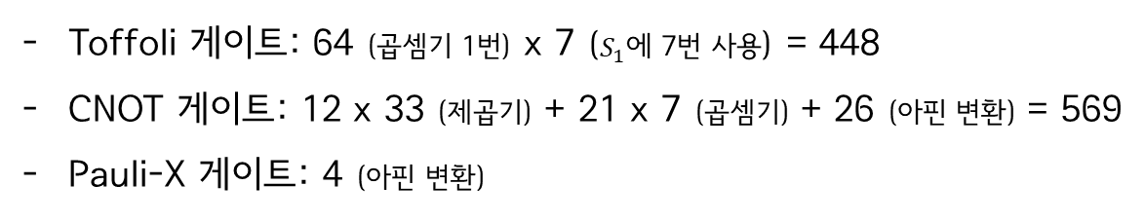
1. Quantum Circuits to Implement ARIA - Substitution layer
$S_{1}$ 양자 게이트 수
${S_{1}}^{−1}$ 양자 게이트 수
Toffoli 게이트: 64 (곱셈기 1번) x 7 ($S_{1}$에 7번 사용) = 448
CNOT 게이트: 12 x 33 (제곱기) + 21 x 7 (곱셈기) + 26 (아핀 변환) = 569
Pauli-X 게이트: 4 (아핀 변환)
Toffoli 게이트: 448
CNOT 게이트: 543 + 18 (아핀 변환) = 561
Pauli-X 게이트: 4 (아핀 변환)
$S_{2}$ 양자 게이트 수
${S_{2}}^{−1}$ 양자 게이트 수
Toffoli 게이트: 448
CNOT 게이트: 543 + 35 (아핀 변환) = 578
Pauli-X 게이트: 4 (아핀 변환)
Toffoli 게이트: 448
CNOT 게이트: 543 + 27 (아핀 변환) = 570
Pauli-X 게이트: 4 (아핀 변환)
substitution layer 양자 게이트 수
Toffoli 게이트: 448 x (4 x 4) = 7,618
CNOT 게이트: (569 + 561 + 578 + 570) x 4 = 9,112
Pauli-X 게이트: 4 x (4 x 4) = 64

Slide 8
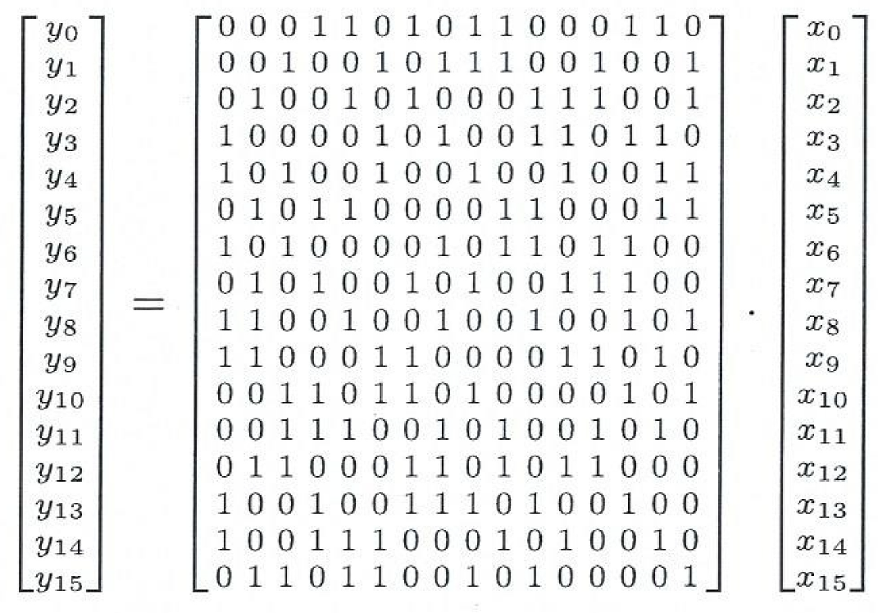
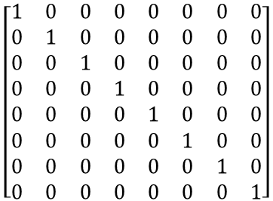
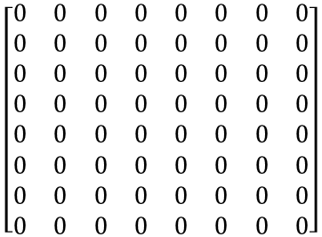
1. Quantum Circuits to Implement ARIA - Diffusion layer
16 x 16 matrix → 128 x 128 matrix 변환
$$\left[\begin{matrix}0 & 0 & 0 & 0 & 0 & 0 & 0 & 0 \\ 0 & 0 & 0 & 0 & 0 & 0 & 0 & 0 \\ 0 & 0 & 0 & 0 & 0 & 0 & 0 & 0 \\ 0 & 0 & 0 & 0 & 0 & 0 & 0 & 0 \\ 0 & 0 & 0 & 0 & 0 & 0 & 0 & 0 \\ 0 & 0 & 0 & 0 & 0 & 0 & 0 & 0 \\ 0 & 0 & 0 & 0 & 0 & 0 & 0 & 0 \\ 0 & 0 & 0 & 0 & 0 & 0 & 0 & 0\end{matrix}\right]$$
0 이면
$$\left[\begin{matrix}1 & 0 & 0 & 0 & 0 & 0 & 0 & 0 \\ 0 & 1 & 0 & 0 & 0 & 0 & 0 & 0 \\ 0 & 0 & 1 & 0 & 0 & 0 & 0 & 0 \\ 0 & 0 & 0 & 1 & 0 & 0 & 0 & 0 \\ 0 & 0 & 0 & 0 & 1 & 0 & 0 & 0 \\ 0 & 0 & 0 & 0 & 0 & 1 & 0 & 0 \\ 0 & 0 & 0 & 0 & 0 & 0 & 1 & 0 \\ 0 & 0 & 0 & 0 & 0 & 0 & 0 & 1\end{matrix}\right]$$
1 이면
PLU decomposition을 사용함.
CNOT 게이트 768개 사용
depth: 26

Slide 9
1. Quantum Circuits to Implement ARIA – Add Round Key
128-bit의 라운드키를 현재 상태와 XOR 함.
XOR 구현에 CNOT 게이트가 사용됨.
1번 연산할 때 128개의 CNOT 게이트가 사용됨.
128개의 CNOT 게이트를 병렬로 실행할 수 있기 때문에 회로의 깊이는 1.
첫번째 라운드 전에는 초기 ARK 연산이 적용됨
마지막 라운드에서는 DL(Diffusion Layer) 대신 ARK 연산이 적용됨.
1라운드 양자 게이트 수
Toffoli 게이트: 7,618
CNOT 게이트: 128(ARK) + 9,112(SL) + 768(DL) = 10,008
Pauli-X 게이트: 64

Slide 10
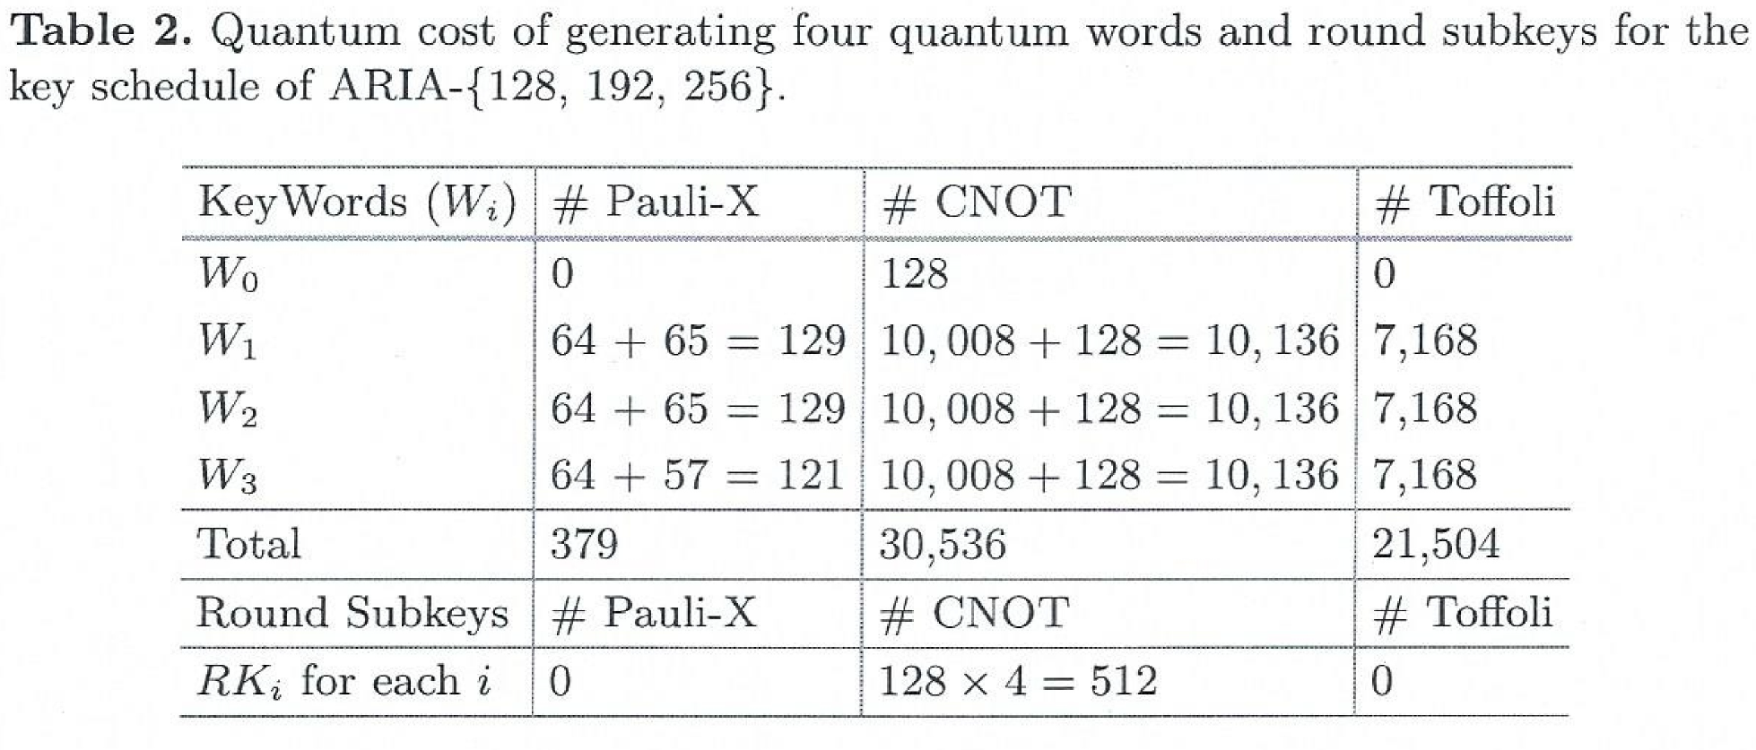
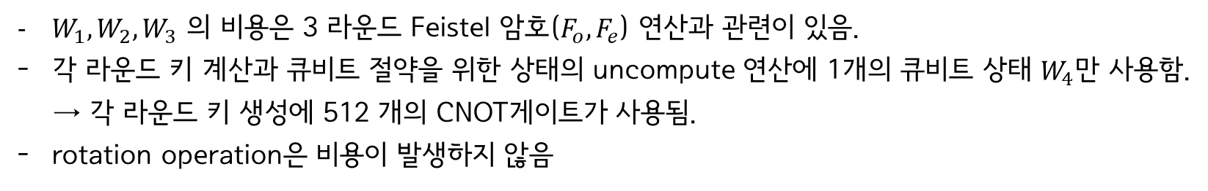
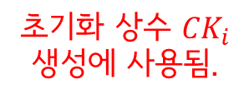
1. Quantum Circuits to Implement ARIA – Key Schedule
$W_{1},W_{2},W_{3}$ 의 비용은 3 라운드 Feistel 암호($F_{o},F_{e}$) 연산과 관련이 있음.
각 라운드 키 계산과 큐비트 절약을 위한 상태의 uncompute 연산에 1개의 큐비트 상태 $W_{4}$만 사용함.
→ 각 라운드 키 생성에 512 개의 CNOT게이트가 사용됨.
rotation operation은 비용이 발생하지 않음
초기화 상수 ${CK}_{i}$ 생성에 사용됨.

Slide 11
2. Resource Estimates: Reversible ARIA Implementation
“zig-zag” 방식을 사용하여 qubit 최적화에 집중함
ARIA-128 기준으로 키 생성, 암호화에 큐비트가 1,408 개 사용되었고, 보조큐비트(SubBytes에 사용)는 24개 사용됨.
보조큐비트는 라운드 키 생성과 암호화 라운드 사이에 위치함.
암호화 단계의 경우 5, 9, 12 라운드 후에 reverse 연산이 수행되어야 하기 때문에 640-bit(ARIA-128/192), 768-bit(ARIA-256) 의 저장공간이 필요함.

Slide 12
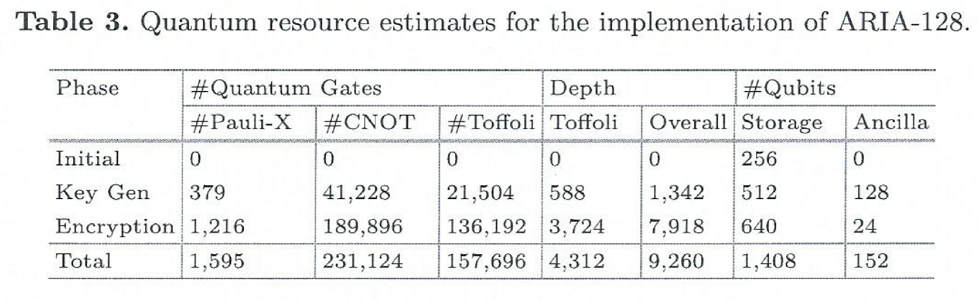
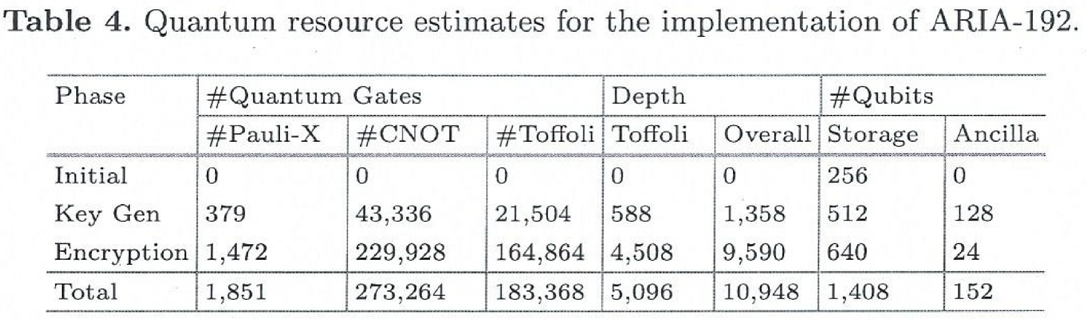
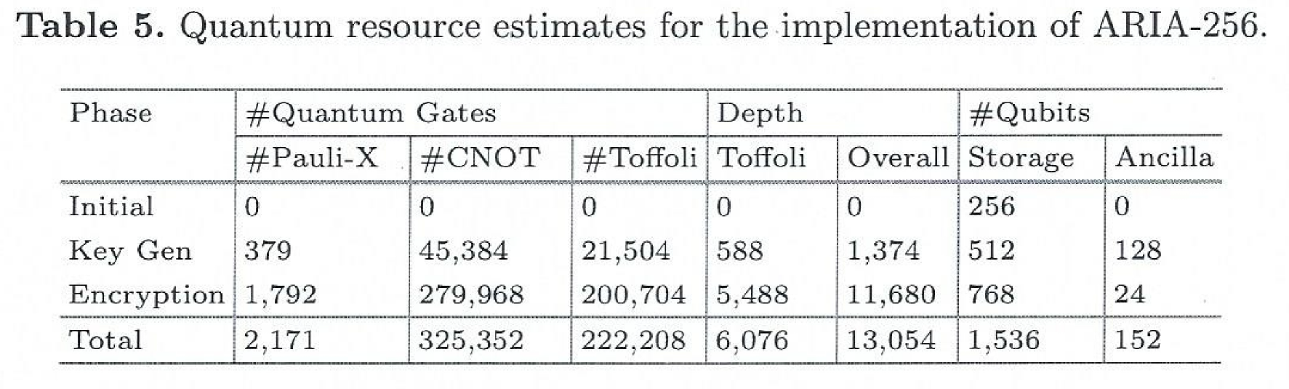
2. Resource Estimates: Reversible ARIA Implementation

Slide 13
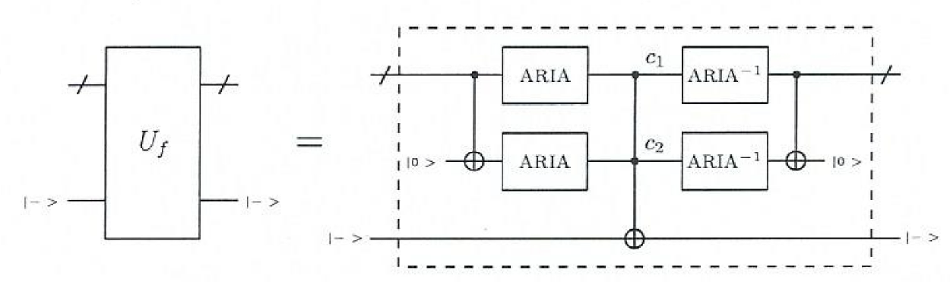
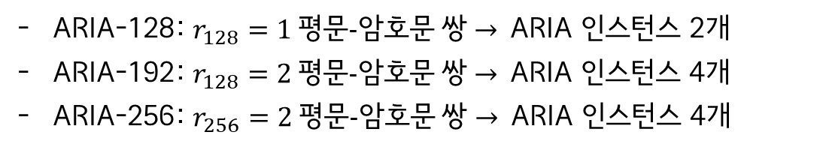
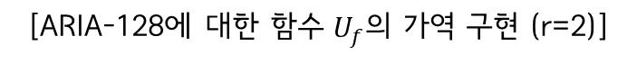
3. Grover Oracle and Key Search Resource Estimates
Langenberg et al. 에 의해 $r_{k}=\left\lceil k/n\right\rceil$
($r_{k}$는 필요로 하는 쌍 개수, $k$는 키 길이, $n은$ 평문 길이)
[ARIA-128에 대한 함수 $U_{f}$의 가역 구현 (r=2)]
ARIA-128: $r_{128}=1 평문\text{-}암호문 쌍→$ARIA 인스턴스 2개
ARIA-192: $r_{128}=2 평문\text{-}암호문 쌍→$ARIA 인스턴스 4개
ARIA-256: $r_{256}=2 평문\text{-}암호문 쌍→$ARIA 인스턴스 4개

Slide 14
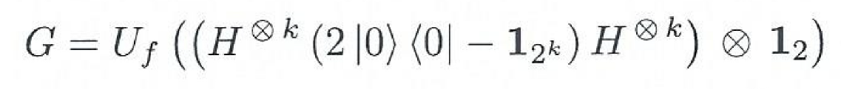
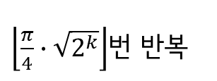
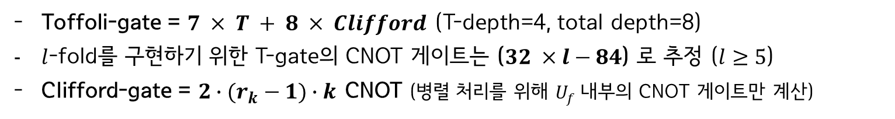
3. Grover Oracle and Key Search Resource Estimates
[표] Grover Oracle에 필요한 양자 자원 추정치
Parameter | Toffoli gates | Toffoli depth | CNOT | Pauli-X
ARIA - 128 | 315,392 | 8,624 | 462,248 | 3,190
ARIA - 192 | 733,472 | 20,384 | 1,093,056 | 7,404
ARIA - 256 | 888,832 | 24,304 | 1,301,408 | 8,684
$\left\lfloor \frac{π}{4}∙\sqrt{2^{k}}\right\rfloor$번 반복
Toffoli-gate = $7 × T + 8 × Clifford$ (T-depth=4, total depth=8)
$l$-fold를 구현하기 위한 T-gate의 CNOT 게이트는 ($32 ×l−84$) 로 추정 ($l≥5$)
Clifford-gate = $2∙(r_{k}−1)∙k$ CNOT (병렬 처리를 위해 $U_{f}$내부의 CNOT 게이트만 계산)

Slide 15
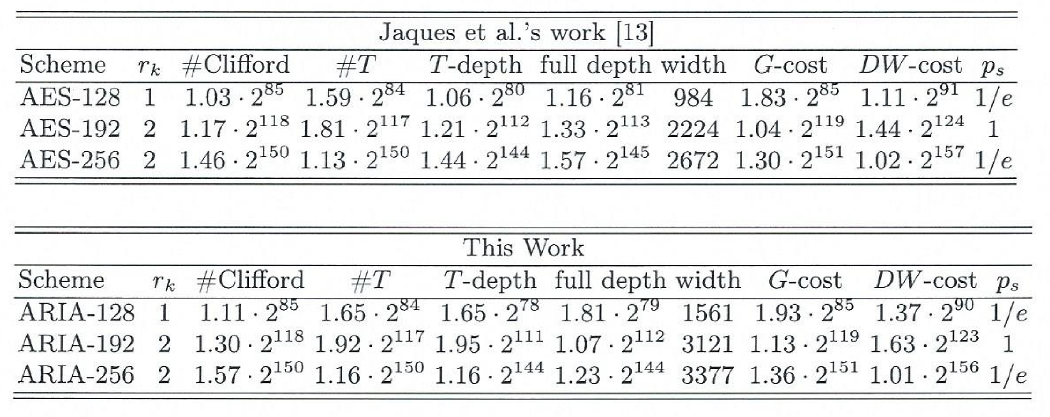
4. Cost Comparison of ARIA and AES
G-cost: 전체 게이트 수
DW-cost: circuit depth x width
G-cost는 둘이 거의 비슷하지만, DW-cost는 ARIA가 AES보다 더 낮음

Slide 16
5. Conclusion
ARIA를 직접 구현하여 각 단계에서 발생하는 양자 자원 비용을 추정함
ARIA 3가지 인스턴스에 대한 Grover 검색 공격 비용 제공함
Future works
Grover 검색 공격 복잡성을 줄이는 것
자동 리소스 추정을 위해 양자 프로그래밍 언어로 ARIA용 Grover oracle 구현하는 것
블록암호를 다중 대상 공격(multi-target attacks)에 대해 구현하여 비용 평가하는 것

Slide 17
감사합니다

